Slide 1
第2章 一阶逻辑
2.1 一阶逻辑基本概念
2.2 一阶逻辑合式公式及解释
2.3 一阶逻辑等值式与前束范式

Slide 2
问题的提出：命题逻辑的局限性
例：著名的“苏格拉底三段论”
人都是要死的。(p)
苏格拉底是人。(q)
所以苏格拉底是要死的。(r)
在命题逻辑中，推理的形式结构：
（p∧ q）→ r (不是重言式)
原因：命题逻辑中，p、q、r之间的内在联系没有反
映出来。
Notes:
命题逻辑中，我们是把原子命题作为基本研究对象，对简单命题不再分解，而是研究由简单命题及连接词构成的复合命题，它的结构、性质以及相互关系和推理规律。
那么，是不是仅由命题逻辑就够了呢? 即任何推理形式都可用命题逻辑来表达呢?
再来看看苏格拉底三段论。。。
推理显然是正确的。
下面用命题逻辑来处理。
由真值表可见不是永真式，问题出在那里呢?
仔细分析发现，在原命题的推理中，前提与结论是有内在关联的（个体和整体），但在命题逻辑的表达中未能体现出来。

Slide 3
问题的提出：
又例：
张华是大学生，李明也是大学生。
所有的自然数都等于1。(F)
存在着自然数等于1。(T)
方法：
反映p、q、r内在联系，对简单命题进一步分析。
Notes:
又例如,
“张华是大学生, 李明也是大学生,”
在命题逻辑中只能用不同的命题符号表示，而两者的共同性质(谓语，即都是大学生这个特性)无法体现。
那么分出主谓就够了么? 又例如
“ 所有的自然数都等于1 (f)”， “存在着自然数等于1 (t)”
由此可见, 量词的不同也会影响命题的真假.也应该明确表示出来。
总之，仅以原子命题为基本研究单位对表达某些推理是不够的，还需对命题作进一步的分解，才能揭示出命题之间在形式结构上的逻辑联系，否则就无法认识这种推理的正确性。
因此，对简单命题再加以分析，分离出他们的主语、谓语，并考虑到一般和个别(特制和泛指)，归纳出他们的一般形式结构。在此基础上再去研究逻辑性质和关系，从而得到推理的一般规律，对此部分的研究就形成了所谓的谓词逻辑。这部分内容的研究方法与命题逻辑基本相同，只是由于对命题分解的层次更细，命题的表现形式更复杂一些。我们重点关注谓词逻辑与命题逻辑的不同之处。

Slide 4
2.1 一阶逻辑基本概念
个体词
谓词
量词
一阶逻辑中命题符号化
Notes:
Predicates and Quantifiers
In this section we will introduce a more powerful type of logic called predicate logic. We
will see how predicate logic can be used to express the meaning of a wide range of statements
in mathematics and computer science in ways that permit us to reason and explore relationships
between objects. To understand predicate logic, we first need to introduce the concept of a
predicate. Afterward, we will introduce the notion of quantifiers, which enable us to reason with
statements that assert that a certain property holds for all objects of a certain type and with
statements that assert the existence of an object with a particular property.
可以对这种语句进行推理： 某一性质对于某一类型的所有对象均成立， 存在某一对象使得某一特性成立
本章内容：对简单命题作进一步分析，分离出个体和谓词，并考虑到泛指和特指(全称和存在)，在此基础上，研究命题的逻辑结构及命题间的推理关系。
讨论的方法与命题逻辑类似。首先我们对原子命题进一步分解，并分别符号化。建立起符号系统。

Slide 5
基本概念——个体词、谓词、量词
在一阶逻辑中，简单命题被分解成个体词和谓词两部分。
个体词（individual）:
所研究对象中可以独立存在的具体或抽象的客体，它可以是一个具体的事物，也可以是一个抽象的概念。表示主语的词（名词或代词），如：苏格拉底、2、黑板、自然数、思想、定理。
Notes:
个体和谓词：在谓词逻辑中原子命题被分为两部分，个体和谓词，分别对应句中的主语和谓语。

Slide 6
基本概念 (续)
个体常项：具体的或特定的个体词，
用a, b, c表示
个体变项：抽象的或泛指的个体词，
用x, y, z表示
个体域 (论域domain of the discourse): 个体变项的取值范围
  有限个体域：如{a, b, c}, {1, 2}
  无限个体域：如N, Z, R, …
  全总个体域：由宇宙间一切事物组成
universal domain of individuals
Notes:
N：自然数集，Z：整数集；R实数集

Slide 7
基本概念 (续)
谓词(predicate): 表示个体词性质或相互之间关系的词
谓词常项：F(a)：a是人
谓词变项：F(x)：x具有性质F
一元谓词: 表示事物的性质
多元谓词(n元谓词, n≥2): 表示事物之间的关系
如 L(x,y)：x与y有关系L，L(x,y)：x≥y，…
0元谓词: 不含个体变项的谓词, 即命题常项或命
题变项
注意：
多元谓词中，个体变项的顺序不能随意改动。
个体变项和谓词的联合体，F(x), L(x,y)，也称为谓词
Notes:
Greater (x, y)
Equal (x, y)
Friend (俞伯牙, 钟子期)

Slide 8
例：
（1）他是三好学生。
一元谓词
谓词刻画个体性质
（2）每天作广播操是好习惯。
一元谓词
（3）5 大于 3。
二元谓词
谓词刻
画个体
间关系
二元谓词
（4）地球绕着太阳转。
（5）上海位于南京和杭州之间。
三元谓词
在谓词逻辑中,命题是由一个谓词和若干有序个体组成的。

Slide 9
基本概念 (续)
准确地讲，谓词形如 P(x), Q(x, y), …是命题形式而不是命题
因为既没有指定谓词符号 P, Q 的含义，而且个体词 x, y 也是个体变项而不代表某个具体的事物，从而无法确定P(x), Q(x, y) 的真值。
仅当赋予谓词确定含义，并且个体词取定为个体常项时，命题形式才化为命题。

Slide 10
基本概念 (续)
n元谓词 L(x₁, x₂,…, x_{n})可看作一个函数，定义域为个体变项的个体域，值域为{0,1}。
n元谓词 L(x₁, x₂,…, x_{n})的真值不确定，不是命题, 例：L(x,y)，假设L(x,y)表示 “x小于y”，谓词部分已经是常项，但还不是命题；L(2,3)是命题。
L(x₁, x₂,…, x_{n})是命题：只有当L是谓词常项，x₁,
x₂,…, x_{n}是个体常项。
0元谓词: 不含个体变项的谓词, 如L(a, b)，假设L的意义明确，则0元谓词都是命题。
Notes:
命题是具有确定真值的陈述句。
当谓词及其个体域确定后，命题的真值与个体的取值有关。因此一个谓词可看作是一个以个体为自变量，函数值取真值的函数。

Slide 11
一阶逻辑中命题符号化
例1：用0元谓词将命题符号化。要求：先将它
们在命题逻辑中符号化，再在一阶逻辑中符号化。
(1) 墨西哥位于南美洲
在命题逻辑中, 设 p: 墨西哥位于南美洲
符号化为 p, 这是真命题。
在一阶逻辑中, 设a: 墨西哥，b:南美洲；F(x,y): x位于y，
符号化为F(a,b)。

Slide 12
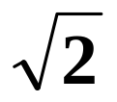
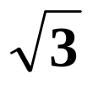
例1(续)
(2) 是无理数仅当 是有理数。
在命题逻辑中, 设 p： 是无理数，q： 是有理数.
符号化为 p → q, 这是假命题 。
在一阶逻辑中, 设F(x): x是无理数, G(x): x是有理数
符号化为F( )→G( )。
(3) 如果2>3，则3<4。
在命题逻辑中, 设 p：2>3，q：3<4.
符号化为 p→q, 这是真命题。
在一阶逻辑中, 设 F(x,y)：x>y，G(x,y)：x<y,
符号化为 F(2,3)→G(3,4)。

Slide 13
例1(续)
(4) 如果张明比李民高，李民比赵亮高，则张明比赵亮高。
在命题逻辑中, 设 p：张明比李民高，q：李民比赵亮高, r : 张明比赵亮高。
符号化为： (p ∧ q)→ r
在一阶逻辑中, 设 F(x,y)：x比y高
a:张明，b:李民，c:赵亮
符号化为： (F(a, b) ∧ F(b, c) )→ F(a, c)

Slide 14
量词引入
世界上有黑天鹅。
世界上所有天鹅都是黑色的。
Black (swan)？

Slide 15
基本概念(续)
量词 （quantifier）: 表示数量的词。
例如：（1）所有的人都要死的；
（2）有的人活一百岁以上；
全称量词∀（universal quantifier）: 表示任意的, 所有的, 一切的等。
∀x 表示对个体域中所有的个体， ∀x F(x)
表示个体域中所有的个体都有性质F。
例（1）可表示为：∀x F(x)，其中F(x)： x是要死的，个体域为人类集合。

Slide 16
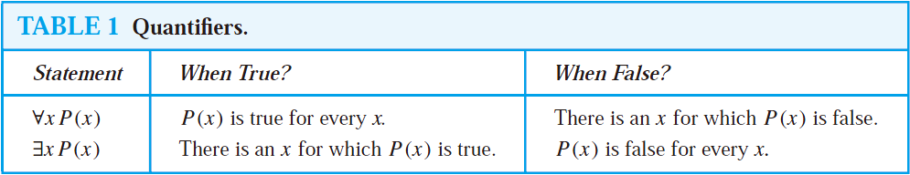
基本概念(续)
存在量词∃（existential quantifier）: 表示存在着, 有的, 有一个，至少有一个等。
∃x 表示存在个体域中的个体， ∃x F(x)表
示存在着个体域中的个体具有性质F。
例（2）可表示为： ∃x G(x)，其中G (x)：x活一百岁以上，个体域为人类集合。

Slide 17
例（2）可表示为： ∃x G(x)，其中G (x)：x活一百岁以上，个体域为人类集合。
如果个体域D为全总个体域，则
∀xF(x)，其中F(x)：x是要死的，表示宇宙间的一切事物都要死的。
∃xG(x)，其中G(x)：x活一百岁以上，表示宇宙间的一切事物中存在活一百岁以上的。
特性谓词： M(x): x是人
符号化为：（1）∀x（M(x) → F(x)）
（2） ∃x（M(x) ∧ G(x)）
考虑： （1）∀x（M(x) ∧ F(x)）
（2） ∃x（M(x) → G(x)）
Notes:
如果个体域D为全总个体域，则大部分命题都是假命题。
∀x （M(x) ∧ F(x)）：对所有个体而言，它是人并且都是要死的。
∃x （M(x) → G(x)）：存在着个体，如果它是人，则活到百岁以上。

Slide 18

一阶逻辑中命题符号化(续)
例2 在一阶逻辑中将下面命题符号化。
(1) 人都爱美; (2) 有人用左手写字
分别取(a) D为人类集合, (b) D为全总个体域 。
解：(a) (1) 设G(x)：x爱美, 符号化为 ∀x G(x)
(2) 设G(x)：x用左手写字, 符号化为 ∃x G(x)
(b) 设F(x)：x为人，G(x)：同(a)中
(1) ∀x (F(x)→G(x))
(2) ∃x (F(x)∧G(x))
这是两个基本公式, 注意这两个基本公式的使用。

Slide 19
多元谓词引入：Two-variable predicates
“Every student in this class has studied calculus.” ∀x C(x)
“For every person x, if person x is a student in this class then x has studied calculus.” ∀x(S(x) → C(x))
Consider “student x has studied subject y.”
replace C(x) by Q(x, calculus)
  ∀x Q(x, calculus)
  ∀x(S(x) → Q(x, calculus) ).
Notes:
“For every student in this class, that student has studied calculus.”
Next, we introduce a variable x so that our statement becomes
“For every student x in this class, x has studied calculus.”
Continuing, we introduce C(x), which is the statement “x has studied calculus.” Consequently,
if the domain for x consists of the students in the class, we can translate our statement as ∀xC(x).
“For every person x, if person x is a student in this class then x has studied calculus.”
If S(x) represents the statement that person x is in this class, we see that our statement can be
expressed as ∀x(S(x) → C(x)). [Caution! Our statement cannot be expressed as ∀x(S(x) ∧
C(x)) because this statement says that all people are students in this class and have studied
calculus!]
Finally, when we are interested in the background of people in subjects besides calculus,
we may prefer to use the two-variable quantifier Q(x, y) for the statement “student x has
studied subject y.” Then we would replace C(x) by Q(x, calculus) in both approaches to obtain
∀xQ(x, calculus) or ∀x(S(x) → Q(x, calculus)).

Slide 20
一阶逻辑中命题符号化(续)
例3 在一阶逻辑中将下面命题符号化。
(1) 正数都大于负数
(2) 有的无理数大于有的有理数
解 注意: 题目中没给个体域, 一律用全总个体域
(1) 令F(x): x为正数, G(y): y为负数, L(x,y): x>y
∀x(F(x)→∀y(G(y)→L(x,y))) 或
∀x∀y(F(x)∧G(y)→L(x,y)) 两者等值
(2) 令F(x): x是无理数, G(y): y是有理数,
L(x,y)：x>y
∃x(F(x)∧∃y(G(y)∧L(x,y)))
或 ∃x∃y(F(x)∧G(y)∧L(x,y)) 两者等值
Notes:
若（1）写成∀x∀y(F(x)∧G(y) ∧L(x,y)) 则表示对于任意的x,x是正数，即宇宙中的任一事物都是正数，与题意不符。同理适用于y.
若（2）写成 ∃x∃y(F(x)∧G(y) →L(x,y)) ，则表示所有的无理数大于所有的有理数，与题意不符。

Slide 21
一阶逻辑中命题符号化(续)
几点注意：
一元谓词与多元谓词的区分
无特别要求，用全总个体域
量词顺序一般不要随便颠倒
例：对任意x，存在着y，使得x+y=5. 个体
域为实数集.符号化为：
∀x ∃y H(x,y), 其中H(x,y): x+y=5
考虑 ∃y ∀x H(x,y)
Notes:
∃y ∀x H(x,y)：存在着y，对任意的x有x+y=5

Slide 22
一阶逻辑中命题符号化(续)
否定式的使用
例：没有不吃饭的人：M(x)：x是人， F(x)：x吃
饭，¬ ∃x( M(x)∧ ¬ F(x))
当个体域为有限集D＝{a₁, a₂, …, a_{n},}，对任意的A(x)有：
∀x A(x) ⇔A(a₁) ∧A(a₂) ∧… ∧A(a_{n})
∃ x A(x) ⇔A(a₁)∨A(a₂) ∨ … ∨A(a_{n})
Notes:
“没有不吃饭的人”，等价于“只要是人，就要吃饭”，因此，也可表示为：∀x (M(x)→F(x))

Slide 23



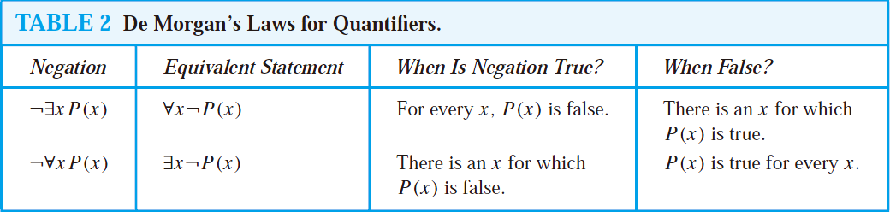
量词的德 摩根律 (参考书)
There is a student in this class who has taken a course in calculus：
It is not the case that there is a student in this class who has taken a course in calculus.
Every student in this class has not taken calculus.

Slide 24
思考
Show that ¬ ∀x(P(x) → Q(x)) and ∃x(P(x)∧ ¬ Q(x)) are logically equivalent
¬ ∀x(P(x) → Q(x))
∃x(¬(P (x) → Q(x)) )
P(x)∧￢Q(x)
Notes:
By De Morgan’s law for universal quantifiers, we know that ￢∀x(P(x) → Q(x))
and ∃x(￢(P (x) → Q(x))) are logically equivalent. By the fifth logical equivalence in Table 7
in Section 1.3, we know that ￢(P (x) → Q(x)) and P(x)∧￢Q(x) are logically equivalent
for every x. Because we can substitute one logically equivalent expression for another in a
logical equivalence, it follows that ￢∀x(P(x) → Q(x)) and ∃x(P(x)∧￢Q(x)) are logically
equivalent.

Slide 25
例4：在一阶逻辑中命题符号化
① 没有不呼吸的人
② 不是所有的人都喜欢吃糖
③ 不是所有的火车都比所有的汽车快
解: ① ¬ ∃x( F(x)∧ ¬ G(x))
其中F(x)：x是人， G(x)：x呼吸
或者：∀ x( F(x) → G(x))
解:② ¬ ∀ x( F(x) → G(x))
其中F(x)：x是人， G(x)：x喜欢吃糖
或者： ∃x( F(x)∧ ¬ G(x))
解:③¬ ∀ x( F(x) → ∀ y (G(y) →H(x,y)) )
其中F(x): x是火车, G(y): y是汽车, H(x,y): x比y快
或者： ∃x( F(x)∧ ∃ y (G(y) ∧ ¬ H(x,y)) )

Slide 26
例5：在一阶逻辑中命题符号化
① 一切人都不一样高
② 每个自然数都有后继数
③ 有的自然数无先驱数
解:① ∀ x ∀ y( F(x) ∧ F(y) ∧ G(x,y) → ¬ H(x,y))
其中F(x)：x是人， G(x,y) : x和y不是同一个人，
H(x,y)： x和y一样高
或者： ¬ ∃ x ∃ y( F(x) ∧ F(y) ∧ G(x,y) ∧ H(x,y))
② ∀ x( F(x) → ∃y(F(y) ∧ H(x,y)))
其中F(x)：x是自然数， H(x,y) ：y是x的后继数
或者： ∀x( F(x) → L(x)) ， L(x) ：x有后继数
③ ∃ x( F(x) ∧ ∀ y(F(y) → ¬ H(x,y)))
其中F(x)：x是自然数， H(x,y) ：y是x的先驱数
或者： ∃x( F(x)∧ ¬ L(x) ) ，L(x) ：x有先驱数
Notes:
①可等价为∀ x ( F(x) →∀ y ((F(y)∧ G(x,y) )→ ¬ H(x,y))

Slide 27
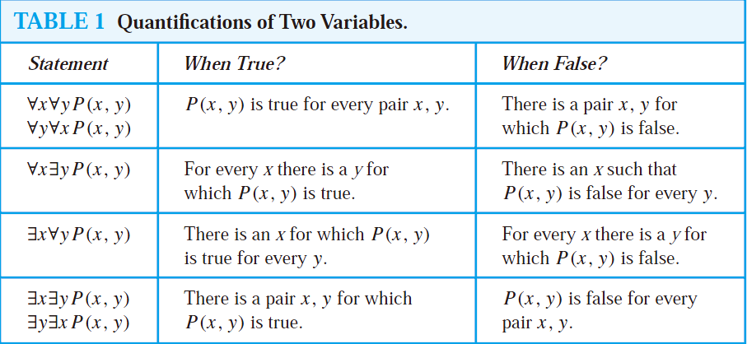
Nested Quantifiers

Slide 28
证明：“苏格拉底三段论”：人都是要死的。
苏格拉底是人。 所以苏格拉底是要死的。
设： F(x)： x是人，G(x)：x是要死的，a:苏格拉底.
苏格拉底三段论可形式化为：
∀x(F(x)→G(x)) ∧ F(a)→ G(a)
现证明当前件为真时，后件也为真。
前件为真，即 ∀x(F(x)→G(x))和F(a)均为真；则有 F(a)→G(a) 为真，又由 F(a)→G(a) 和F(a)为真，根据假言推理： G(a)为真。
Notes:
凡是人都是要死的。
D = {所有人}
∀x Mortal(x)

Slide 29
课堂练习：
在一阶逻辑中将命题符号化：
1）每个自然数都是实数。
2）有的学生选修了人工智能课。
3）没有最大的自然数。

Slide 30
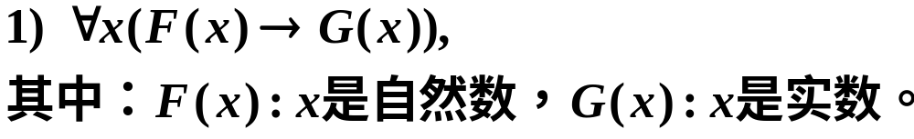
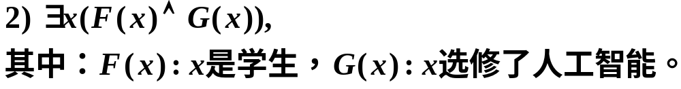
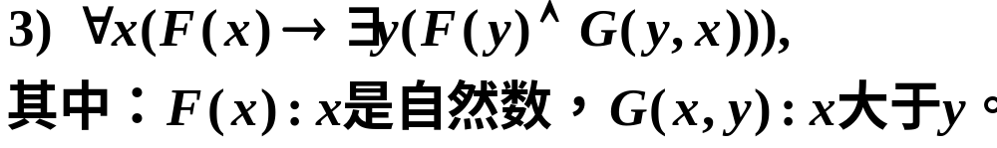
解：
Notes:
（3）可等价为¬ ∃ x ( F(x) ∧ ∀ y ((F(y)∧ → G(x,y))

Slide 31
2.2 一阶逻辑公式及解释
合式公式(简称公式)
个体变项的自由出现和约束出现
解释与赋值
公式分类
永真式（逻辑有效式）
矛盾式 （永假式）
可满足式
Notes:
继续讨论：
将命题符号化以后，得到一个符号串，当抛开对谓词和个体的具体解释，单看得到的式子，我们称它为谓词公式。
并非任意个体，谓词和连接词构成的符号串都对应命题。
那么什么样的符号串才是谓词公式呢?下面看有关概念和定义。

Slide 32
字母表
定义 字母表包含下述符号：
(1) 个体常项：a, b, c, …, a_{i}, b_{i}, c_{i}, …, i ≥1
(2) 个体变项：x, y, z, …, x_{i}, y_{i}, z_{i}, …, i ≥1
(3) 函数符号：f, g, h, …, f_{i}, g_{i}, h_{i}, …, i ≥1
(4) 谓词符号：F, G, H, …, F_{i}, G_{i}, H_{i}, …, i ≥1
(5) 量词符号：∀, ∃
(6) 联结词符号：¬, ∧, ∨, →, ↔
(7) 括号与逗号：(, ), ，

Slide 33
项
定义 项的定义如下：
(1) 个体常项和个体变项是项.
(2) 若ϕ(x₁, x₂, …, x_{n})是任意的n元函数，t₁,t₂,…,t_{n}
是任意的n个项，则ϕ(t₁, t₂, …, t_{n}) 是项.
(3) 所有的项都是有限次使用 (1), (2) 得到的.
个体常项、变项是项，由它们构成的n元函数和复
合函数还是项
例：a，b，x，y，f(x,y)=x+y， g(x,y)=x-y都是项，
f(a, g(x,y))=a+ (x-y)是项

Slide 34
例如: 张华的母亲爱张华。
设 P(x,y):x爱y D:人; f(x): x的母亲; a:张华
命题符号化: P (f(a), a)
例如: 2与3之和小于2与3之积。
设 P(x,y):x小于y; D:整数; f(x,y): x与y之和；
g(x,y): x与y之积; a:2 ; b:3
命题符号化:P(f(a,b), g(a,b))或 P(2+3, 2·3)
其实，个体常项、变项是项，由它们构成的n元函
数和复合函数还是项。

Slide 35
原子公式
定义 设R(x₁, x₂, …, x_{n})是任意的n元谓词，t₁,t₂,…, t_{n}
是任意的n个项，则称R(t₁, t₂, …, t_{n})是原子公式.
原子公式是由项组成的n元谓词.
例如，F(x,y), F(f(x₁,x₂),g(x₃,x₄))等均为原子公式
不含个体变元的原子公式是原子命题。

Slide 36
合式公式 Well-Formed Formulae
定义 合式公式（简称公式）定义如下：
(1) 原子公式是合式公式.
(2) 若A是合式公式，则 (¬A)也是合式公式
(3) 若A, B是合式公式，则(A∧B), (A∨B), (A→B),
(A↔B)也是合式公式
(4) 若A是合式公式，则∀xA, ∃xA也是合式公式
(5) 只有有限次地应用(1)~(4)形成的符号串
才是合式公式(也称谓词公式)。
如 x≥0, ∀x (F(x)→G(x)), ∀x∃y(x+y=1)
Notes:
引入谓词公式的概念后，我们就可以将对命题的研究抽象转化为对谓词公式的研究了。
与命题逻辑的研究类似，首先我们想知道谓词公式的真值与那些量有关?如何求得?然后分析它的类型，和谁等价，标准形式等等。
先解决第一个问题。
由例子可见，有的公式中每个变元都带量词，有些则不带。不带量词的变元可取个体域任意个体，而不受任何限制，如: p(x):x>5，x可以是人，也可以是树，动物等等
而带量词的变元由于受量词限制，已经失去变量的含义了。
如 : “所有人都是要死的”
此时公式是确定的。这样，变元分成两类：自由变元、约束变元。
下面看有关概念...

Slide 37
个体变项的自由出现与约束出现
定义 在公式∀xA和∃xA中，称x为指导变元，A为相
应量词的辖域(scope). 在∀x和∃x的辖域中，x的所有
出现都称为约束出现(bound)，A中不是约束出现的
其他变项均称为是自由出现(free).
例如, 在公式 ∀x(F(x,y)→G(x,z)) 中,
A=(F(x,y)→G(x,z))为∀x的辖域，
x为指导变元, A中x的两次出现均为约束出现，
y与z均为自由出现.
闭式: 不含自由出现的个体变项的公式.
Notes:
The part of a logical expression to which a quantifier is applied is called the scope of this
quantifier. Consequently, a variable is free if it is outside the scope of all quantifiers in the
formula that specify this variable.
0元谓词为闭式。
由命题符号化得到的公式是闭式。
开式：含有自由变元的公式。

Slide 38
自由出现
自由出现
∀ x ( P(x, z) → ∃ y Q(x, y) ) ∧ ∀ x R(x, y)

Slide 39
换名规则与代替规则
换名规则: 将量词辖域中出现的某个约束出现的
个体变项及对应的指导变项，改成另一个辖域中未
曾出现过的个体变项符号，公式中其余部分不变，
则所得公式与原来的公式等值.
代替规则: 对某自由出现的个体变项用与原公式
中所有个体变项符号不同的符号去代替，且处处代
替，则所得公式与原来的公式等值.

Slide 40
例1：∀x( F(x)→ ∃ y H(x,y) )
解：∃ y H(x,y)中， y 为指导变项， ∃的辖域为H(x,y)，其中y 为约束出现的， x为自由出现的。
在整个合式公式中， x为指导变项， ∀ 的辖域为(F(x)→ ∃ y H(x,y) )，其中x与y 都是约束出现的， x约束出现2次， y约束出现1次。

Slide 41
例2： ∀x∀y( R(x,y) ∨ L(y,z) ) ∧ ∃ x H(x,y)
解：∀x∀y(R(x,y) ∨ L(y,z) )中， x,y 都是指导变项，辖域为(R(x,y) ∨ L(y,z) )， x与y 都是约束出现的， z为自由出现的。
∃ x H(x,y)中， x 为指导变项， ∃的辖域为H(x,y)，其中x 为约束出现的， y为自由出现的。
在此公式中， x 为约束出现的，y为约束出现的，又为自由出现的，z为自由出现的。
Notes:
若谓词公式中有变元既约束出现，又自由出现，为避免混淆，可对约束变元换名或对自由变元代入，使得一个变元在公式中只呈一种出现。

Slide 42
例：谓词公式 ∃ x P ( f (x), 2 )
解释I1：
论域 D 是正整数集合
2是一个特定的整数
函数 f (x) = 4x
谓词 P(x, y) 表示 x<y
在解释1下该命题是假命题
解释I2：
论域 D 为实数集
2是一个特定的实数
函数 f (x) = x²
谓词 P(x, y) 表示
x = y
在解释2下该命题是真命题。
Notes:
引入解释

Slide 43
公式的解释(Interpretation)
给定闭式 A=∀x(F(x)→G(x))
取个体域N, F(x): x>2, G(x): x>1
代入得A=∀x(x>2→x>1) 真命题
给定非闭式 B=∀xF(x,y)
取个体域N, F(x,y): x≥y
代入得B=∀x(x≥y) 不是命题
令y=1, B=∀x(x≥1) 假命题

Slide 44




解释和赋值
定义 解释I由下面4部分组成：
(a) 非空个体域D_{I}
(b) 对每一个命题常项a 指定一个 ∈D_{I}
(c) 对每一个函数符号f指定一个D_{I}上的函数
(d) 对每一个谓词符号F指定一个D_{I}上的谓词
赋值σ：对每一个命题变项x指定一个值σ(x)∈D_{I}
公式A在解释I和赋值σ下的含义： 取个体域D_{I}, 并将公式中出现的a、f、F 分别解释成 、 、 , 把自由出现的x换成σ(x)后所得到的命题.
在给定的解释和赋值下, 任何公式都成为命题.
Notes:
说明：
1、将公式的个体常项用I的特定常项代替，函数和谓词用I
的特定函数和谓词代替。
2、被解释的公式不一定全部包含解释中的4部分。
3、闭式在任何解释下都是命题。
4、开式在某些解释下也可能是命题。
闭式在一个解释下有确定的真值。
开式在一组解释及一个赋值(为公式中的每个自由变元指定个体域D_{I}中的一个具体个体)下， 有确定真值。

Slide 45

公式的解释
谓词公式的真值与哪些因素有关?谓词公式的真值能否像命题逻辑那样总可由真值表给出?
指定个体函数和个体
指定个体常项
例：∀x∃y(P(x)∧ Q( f(x,a), y ,z )∨ R)的真值
给出个体域
指定谓词
例如：∀x∃yP(x,y)(闭命题)
令 P(x,y): x<y , D:自然数（T）
令 P(x,y): x+y=0 ,D:自然数（F）
Notes:
命题逻辑中对公式的一个赋植，是指给命题公式中的每个变元(原子命题)指定一个真值：
如 p∨q→r=1,(001) p∨q→r=0,(110)
n个变元的公式有2^n种不同赋值，总可通过列真值表求得所有赋值。
一般说来，谓词公式无法用真值表求出所有真值，因为个体域可能无限。
那么谓词公式的真值如何得到 ?
我们看看谓词公式中都有那些待定成分:...
闭式：不含自由变元的公式。

Slide 46
公式的解释
解释规定了相应的个体常项、个体变项、函数符号及谓词符号的具体意义，以及个体变项的取值范围
如果两个解释的四个组成部分中至少有一部分不同，则这两个解释是不同的
一个公式可以用不同的解释给定含义，一个解释可以对多个不同的公式

Slide 47
公式的解释与分类
例子：给定公式 A=∀x(F(x)→G(x))
成真解释: 个体域N, F(x): x>2, G(x): x>1
代入得A=∀x(x>2→x>1) 真命题
成假解释: 个体域N, F(x): x>1, G(x): x>2
代入得A=∀x(x>1→x>2) 假命题
问: ∀xF(x)∧∃x¬F(x) 有成真解释吗？
∃xF(x)∨∀x¬F(x) 有成假解释吗？
Notes:
∀xF(x)∧∃x¬F(x) 有成真解释吗？无（该公式的意思为：给定个体域，所有元素使得F(x)为真，同时又有某些元素使得F(x)为假。因此，为假命题。）
∃xF(x)∨∀x¬F(x) 有成假解释吗？无（该公式的意思为：给定个体域，有某些元素使得F(x)为真，或所有元素使得F(x)为假。因此，为真命题。）
一定要熟悉量词和连接词的用法

Slide 48
例1 判断下列谓词公式的真假。给定解释I如下：
(a) D_{I}＝{2,3}，
(b) D_{I}中特定元素a=2，
(c) D_{I}上特定函数f(x) : f(2)=3, f(3)=2，
(d) D_{I}上特定谓词F(x) : F(2)=0, F(3)=1，
G(x, y)为G(i, j)=1, 其中i, j = 2, 3
1） ∀x（F(x)∧ G(x,a))
⇔（F(2)∧ G(2,2)) ∧ （F(3)∧ G(3,2))
⇔ (0∧1) ∧(1 ∧1) ⇔0 假命题
2) ∃x( F(f(x)) ∧ G(x, f(x)) )
⇔ ( F(f(2)) ∧ G(2, f(2)) ) ∨ ( F(f(3)) ∧ G(3, f(3)) )
⇔ ( F(3) ∧ G(2, 3) ) ∨ ( F(2) ∧ G(3, 2) )
⇔ ( 1 ∧ 1 ) ∨ ( 0 ∧ 1 ) ⇔1 真命题
Notes:
1、当个体域DI中的元素个数有限时,可将变元的所有可能取值一一列举出来，此时量词可消除。

Slide 49
例2 判断下列谓词公式的真假。给定解释：
(a) 个体域为自然数集合D_{N}
(b) D_{N}中特定元素a=0
(c) D_{N}上特定函数 f(x,y)= x+y , g(x,y)= x ∙ y
(d) D_{N}上特定谓词F(x,y) 为x = y
1） ∀xF(g(x,a), x))
⇔∀xF(x ∙ 0 , x) ⇔ ∀x(x ∙ 0= x) 假命题
2) ∀x ∀y( F(f(x,a), y) → F(f(y,a), x) )
⇔∀x ∀y( F(0+x, y) → F(y+0, x) )
⇔∀x ∀y ( (x=y) → (y=x) ) 真命题
3) F(f(x,y), f(y,z))
⇔F(x+y, y+z) ⇔ x+y= y+z 不是命题
Notes:
2、个体域取值无限时，若公式不是闭式，在一个解释下则有可能是命题，也有可能不是命题
（3）F(f(x,y), f(y,z)) ⇔ x+y= y+z不是闭式，真值不确定（x等于z，则为真命题；x不等于z，为假命题），不是命题。

Slide 50
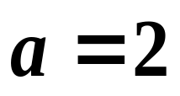
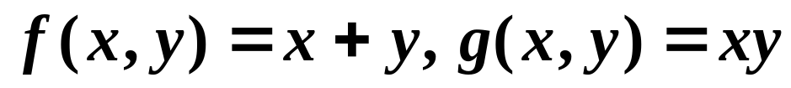
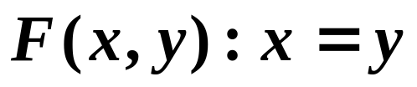
例3 给定解释I 如下:
(a) 个体域 D=N
(b)
(c)
(d) 谓词
说明下列公式在 I 下的涵义,并讨论真值
(1) ∀xF(g(x, a), x)
∀x(2x=x) 假命题
(2) ∀x∀y(F(f(x, a), y)→F(f(y, a), x))
∀x∀y(x+2=y→y+2=x) 假命题
Notes:
3、个体域取值无限时，若公式是闭式，则都是命题

Slide 51
例3(续)
(3) ∀x∀y∃zF(f(x, y), z)
∀x∀y∃z (x+y=z) 真命题
(4) ∃x∀y∀zF(f(y, z), x)
∃x∀y∀z (y+z=x) 假命题
两点说明:
4个小题都是闭式，在I下全是命题。
(3)与(4)说明，量词顺序不能随意改变。

Slide 52
赋值
给定解释I，对公式中每个自由出现的个体变项指定个体域中的一个元素，称为在解释I下的赋值。
公式A在解释I和赋值σ下的含义： 取个体域D_{I}, 并将公式中出现的a、f、F 分别解释成D_{I}中的一个元素、一个函数和一个谓词, 把自由出现的x换成σ(x)后所得到的命题。
在给定的解释和赋值下, 任何公式都成为命题。
Notes:
从这几个例题可以看出，若一个公式不是闭式，在一个解释下则有可能是命题，也有可能不是命题。如何让非闭式变成命题呢？需要对公式的每个自由出现的个体变项指定一个具体的值。

Slide 53
赋值（续）：
如：给定解释I：
(a) 个体域为自然数集合D_{N}
(b) D_{N}中特定元素a=0
(c) D_{N}上特定函数 f(x,y)= x+y
(d) D_{N}上特定谓词F(x,y) 为x = y
F(f(x,y), f(y,z))
⇔F(x+y, y+z) ⇔ x+y= y+z , 不是命题
若取赋值σ(x)=1, σ(y)=2, σ(z)=3,则在解释I和赋值σ下，该公式为
1+2=2+3， 假命题
Notes:
在该题中，x,y,z均为自由出现的个体变项。x+y= y+z 之所以不是命题，是因为x,y,z的取值不确定，一旦给定一组确定取值，该式就成为命题。

Slide 54
公式的分类(Classification)
永真式(逻辑有效式):在任何解释和赋值下为真命题
矛盾式(永假式):在任何解释和赋值下为假命题
可满足式：至少存在一个解释和该解释下的一个赋值使公式成真。
说明：
永真式为可满足式，但反之不真
谓词公式的可满足性（永真性,永假性)是不可判
定的
Notes:
谓词逻辑的判定问题并不总是可行的，即不能找到一个算法，将谓词逻辑的任意公式代入，都能输出一个结果，表明该公式是否永真。当个体域有限时,原则上可用真值表法判定一公式永真、永假或可满足；但当个体域无限时，真值表法失效。
常用的判定方法有两个：
代换实例：利用一个代换实例，可将命题逻辑的永真式推广到谓词逻辑。
等价演算：这需要利用一些基本公式，等价性质及置换定理。
先看如何利用代换实例证明永真。

Slide 55
谓词逻辑的不可判定性
在命题逻辑中，一个公式是否是重言式是很容易验证的，而对于谓词逻辑的判定问题：
定理（丘奇-图灵（Church-Turing）定理）
  对任一谓词公式而言，没有一个可行的方法判明它是否是普遍有效的。即谓词逻辑是不可判定的(undecidability of first-order logic)。
但是谓词逻辑的某些子类（代换实例）是可判定的

Slide 56
谓词公式的可判定性
谓词逻辑是不可判定的；
只含有一元谓词变项的公式是可判定的；
如下形式的公式：
  ∀x1 ∀x2 ∀x3… ∀xn P(x1, x2,… ,xn)，
  ∃x1 ∃x2 ∃x3…. ∃xn P(x1, x2,… ,xn) 。
  若P 中无量词和其它自由变元时，也是可判定的；
个体域有穷时的谓词公式是可判定的。

Slide 57
代换
定义 设A₀是含命题变项p₁, p₂, …,p_{n}的命题公式，
A₁,A₂,…,A_{n}是n个谓词公式，用A_{i}处处代替A₀中的p_{i}
(1≤i≤n) ，所得公式A称为A₀的代换实例.
如 F(x)→G(x), ∀xF(x)→∃yG(y)是p→q的代换实例
定理 重言式的代换实例都是永真式，矛盾式的代
换实例都是矛盾式.

Slide 58
代换实例
定义 设B是含命题变项p₁, p₂, …,p_{n}的命题公式，
A₁,A₂,…,A_{n}是n个谓词公式，用A_{i}处处代替B中的p_{i}
(1≤i≤n) ，所得公式A称为B的代换实例。
例如:
F(x)→G(x), ∀xF(x)→∃yG(y)等都是p→q的代换实例,
但 ∀x(F(x)→G(x)) 不是 p→q 的代换实例。
定理
命题公式中的重言式的代换实例，在谓词公式中都是永真式，
命题公式中的矛盾式的代换实例，在谓词公式中都是矛盾式。
Notes:
利用代换实例可以很容易由命题永真式得到谓词的永真式。
例如...

Slide 59
代换实例(续)
例2.9 判断下面公式的类型
(1) ∀xF(x) → ∃x F(x)
解(1) ：设任意解释I
a) 如果存在a 使得F(a) 为假，则∀xF(x)为假，所以∀xF(x) → ∃x F(x) 为真。
b) 如果对任意 x使得F(x) 为真，则∀xF(x)为真，而且∃x F(x) 也为真，所以∀xF(x) → ∃x F(x) 为真。
因此，公式为永真式。
Notes:
公式类型为永真式的判定：从定义出发，讨论前件的真假值（适用于条件比较简单的公式）

Slide 60
(2) ∀xF(x) → (∀x ∃y G (x,y) → ∀xF(x) )
解(2) ：p→(q→p) 为重言式，而(2)式为它的代换实例，所以是永真式。
(3) ¬ (F(x,y) → R(x,y)) ∧ R(x,y)
解(4) ： ¬(p→q) ∧ q 是矛盾式，而(4)式为它的代换实例，所以是矛盾式。
Notes:
公式类型为永真式的判定：找到对应的代换实例，若该代换实例为永真式，则公式为永真式；否则为矛盾式。

Slide 61
(4) ∀x∃y F(x, y) → ∃x∀y F(x, y)
解(4) ：
a) 解释I1，个体域为自然数集合N， F(x,y) : x等于y。此时，前件为真，后件为假，公式为假。
b) 解释I2，个体域为自然数集合N， F(x,y) : x小于等于y。此时，前件为真，后件为真，公式为真。
因此，公式为可满足式。
Notes:
对于可满足式，举一个为真的解释，举一个为假的解释。

Slide 62
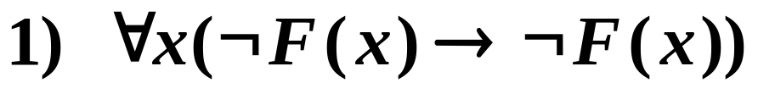
课堂练习：
判断下列公式的类型：

Slide 63
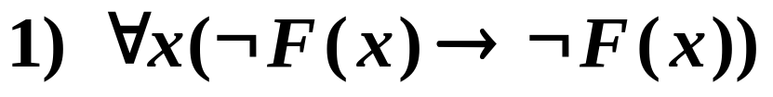
解：
为永真式，因为对于任意的x ，蕴含式前件后件同时为真或同时为假，1）式为真。
因为 ¬(p→q) ∧ q 是矛盾式，而3)式为它的代换实例，所以是矛盾式。

Slide 64
解：
a) 解释I1,个体域为自然数集合N， F(x) : x为奇数，G(x): x为偶数. 此时，前件为真，后件为假，公式为假。
b) 解释I2,个体域为自然数集合N， F(x) : x为整数，G(x): x有后继数. 此时，前件为真，后件为真，公式为真。
因此，公式为非永真式的可满足式

Slide 65
2.3 一阶逻辑等值式与前束范式
等值式
基本等值式
量词否定等值式
量词辖域收缩与扩张等值式
量词分配等值式
前束范式

Slide 66
等值式与基本等值式
定义 若A↔B为逻辑有效式，则称A与B是等值的，
记作 A⇔B，并称A⇔B为等值式.
基本等值式:
命题逻辑中16组基本等值式的代换实例
如，∀xF(x)→∃yG(y) ⇔ ¬∀xF(x)∨∃yG(y)
¬(∀xF(x)∨∃yG(y)) ⇔ ¬∀xF(x)∧¬∃yG(y) 等
消去量词等值式 设D={a₁,a₂,…,a_{n}}
∀xA(x)⇔A(a₁)∧A(a₂)∧…∧A(a_{n})
∃xA(x)⇔A(a₁)∨A(a₂)∨…∨A(a_{n})

Slide 67
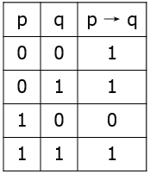
基本等值式(续)
量词辖域收缩与扩张等值式
设A(x)是含x自由出现的公式，B中不含x的出现
关于全称量词的：
∀x(A(x)∨B)⇔∀xA(x)∨B
∀x(A(x)∧B)⇔∀xA(x)∧B
∀x(A(x)→B)⇔∃xA(x)→B
∀x(B→A(x))⇔B→∀xA(x)
关于存在量词的:
∃x(A(x)∨B)⇔∃xA(x)∨B
∃x(A(x)∧B)⇔∃xA(x)∧B
∃x(A(x)→B)⇔∀xA(x)→B
∃x(B→A(x))⇔B→∃xA(x)
Notes:
注意红色量词在等式左右边的变化：
∀x(A(x)→B)⇔ ∃xA(x)→B
从左到右： 假设∀x( A(x)→B)为真，即对任意x， A(x)→B成立， 由蕴含式成立的意义来看后件为真时前件无所谓真假，但前后件必须同假；
若后件B为真，则A(x)无所谓真假右边∃xA(x)→B一定为真；若B为假则A(x)一定为假，意思为需要对所有的x来说A(x)都为假，即∃xA(x) →B；
从右到左：假设∃xA(x)→B成立，后件为真时前件无所谓真假；若后件B为假，则需要∃xA(x)为假，对于左边∀x(A(x)→B)来说前件A(x)无论真假都会成立。
∃x(A(x)→B)⇔ ∀xA(x)→B
从左到右： 假设∃x(A(x)→B)为真，则存在一个x使得A(x)→B成立，若B为真，A(x)无所谓真假，若B为假，则A(x)必为假，则等号右边有一个x使得前件A(x)为假，即∀xA(x) →B。
从右到左：假设∀xA(x)→B为真，若后件B为假，则需要∀xA(x)为假，则说明有一个x使得A(x)不成立， A(x)无论真假A(x)→B都是成立的，因此等号左边∃x(A(x)→B)成立。
逻辑上说明一种情形： 我们经常思维定式都会默认的觉得B和x有一定的关系。
但B跟x没有关系，B可以理解为普遍存在的真理，如太阳都会从东边升起，无论x今天迟到与否。。。

Slide 68

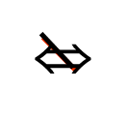
基本的等值式(续)
量词否定等值式
设A(x)是含x自由出现的公式
¬∀xA(x)⇔ ∃x ¬A(x)
¬ ∃xA(x)⇔∀x ¬A(x)
量词分配等值式
∀x(A(x)∧B(x))⇔∀xA(x)∧∀xB(x)
∃x(A(x)∨B(x))⇔∃xA(x)∨∃xB(x)
注意：∀对∨无分配律，∃对∧无分配律, 即
∀x(A(x)∨B(x)) ∀xA(x)∨∀xB(x)
∃x(A(x)∧B(x)) ∃xA(x)∧∃xB(x)

Slide 69
思考：
以下谓词公式中，( )不是逻辑有效式。
A: ∀xA(x) ∨ ∀xB(x) → ∀x(A(x) ∨ B(x))
B: ∃xA(x) ∨ ∃xB(x) ⇔ ∃x(A(x) ∨ B(x))
C: ∀xA(x) ∨ ∀xB(x) ⇔ ∀x(A(x) ∨ B(x))
D: ∃ xA(x) ∨ ∃ xB(x) → ∃ x(A(x) ∨ B(x))
Notes:
C
A改名，然后辖域扩张
∀xA(x) ∨ ∀xB(x) = ∀xA(x) ∨ ∀yB(y)= ∀x ∀y(A(x) ∨B(y));

Slide 70
例
例 将下面命题用两种形式符号化
(1) 没有不犯错误的人
(2) 不是所有的人都爱看电影
解 (1) 令F(x)：x是人，G(x)：x犯错误.
¬∃x(F(x)∧¬G(x))
⇔∀x¬ (F(x)∧¬G(x))
⇔∀x(F(x)→G(x))
(2) 令F(x)：x是人，G(x)：爱看电影.
¬∀x(F(x)→G(x))
⇔∃x¬(F(x)→G(x))
⇔∃x(F(x)∧¬G(x))

Slide 71
前束范式
定义 设A为一个一阶逻辑公式, 若A具有如下形式
Q₁x₁Q₂x₂…Q_{k}x_{k}B, 则称A为前束范式, 其中Q_{i} (1≤i≤k)
为∀或∃，B为不含量词的公式.
例如，∀x∃y(F(x)→(G(y)∧H(x,y)))
∀x¬(F(x)∧G(x))
是前束范式, 而
∀x(F(x)→∃y(G(y)∧H(x,y)))
¬∃x(F(x)∧G(x))
不是前束范式.

Slide 72
公式的前束范式
定理（前束范式存在定理）一阶逻辑中的任何公式都存在与之等值的前束范式。
注意：
公式的前束范式不惟一。

Slide 73
化前束范式的方法
(1)将公式中的连接词化为∧，∨，¬。(非必须)
(2)利用否定律、德.摩根律、及量词转化律，将
否定深入到谓词字母前。
(3)利用换名规则或代入规则使所有约束变元均
不相同且使所有的自由变元与约束变元不同。
(4)利用量词的的扩张与收缩,扩大量词的辖域
至整个公式。
Notes:
步骤1. 消去谓词公式中的联结词→，⇔；
步骤2. 将谓词公式中的否定词 ¬右移
步骤3. 将谓词公式中的量词左移（使用量词分配等值式、量词辖域收缩与扩张等值式），必要时将变项改名

Slide 74
换名规则与代替规则
换名规则: 将量词辖域中出现的某个约束出现的
个体变项及对应的指导变项，改成另一个辖域中未
曾出现过的个体变项符号，公式中其余部分不变，
则所得公式与原来的公式等值.
代替规则: 对某自由出现的个体变项用与原公式
中所有个体变项符号不同的符号去代替，且处处代
替，则所得公式与原来的公式等值.

Slide 75
公式的前束范式(续)
例 求下列公式的前束范式
(1) ¬∃x(M(x)∧F(x))
解 ¬∃x(M(x)∧F(x))
⇔ ∀x(¬M(x)∨¬F(x)) （量词否定等值式）
⇔ ∀x(M(x)→¬F(x))
两步结果都是前束范式，说明前束范式不惟一。
Notes:
（1）去掉否定

Slide 76
例(续)
(2) ∀xF(x)∧¬∃xG(x)
解 ∀xF(x)∧¬∃xG(x)
⇔∀xF(x)∧∀x¬G(x) （量词否定等值式）
⇔∀x(F(x)∧¬G(x)) （量词分配等值式）
另有一种形式
∀xF(x)∧¬∃xG(x)
⇔∀xF(x)∧∀x¬G(x)
⇔∀xF(x)∧∀y¬G(y) ( 换名规则 )
⇔∀x∀y(F(x)∧¬G(y)) ( 量词辖域扩张 )
两种形式是等值的
Notes:
（2）∀x开头的式子合并

Slide 77
例(续)
(3) ∃xF(x)∨¬∀xG(x)
解 ∃xF(x)∨¬∀xG(x)
⇔∃xF(x)∨∃x¬G(x)
⇔∃x(F(x)∨¬G(x))
或 ⇔∃x∃y(F(x)∨¬G(y))
Notes:
（3）∃x开头的式子合并

Slide 78
例(续)
(4) ∀xF(x)→∃y(G(x,y)∧¬H(y))
解 ∀xF(x)→∃y(G(x,y)∧¬H(y))
⇔∀zF(z)→∃y(G(x,y)∧¬H(y)) （换名规则）
⇔∃z∃y(F(z)→(G(x,y)∧¬H(y))) （为什么？）
或
⇔∀xF(x)→∃y(G(z,y)∧¬H(y)) （代替规则）
⇔∃x∃y(F(x)→(G(z,y)∧¬H(y))) （为什么？）
Notes:
（4）复杂式子
为什么：量词辖域收缩与扩张等值式

Slide 79
例(续)
(5) (∀xF(x,y)→∃yG(y)) → ∀x H(x,y)
解 ⇔(∀xF(x,z)→∃yG(y)) → ∀x H(x,z) 代替规则
⇔ (∀xF(x,z)→∃yG(y)) → ∀t H(t,z) 换名规则
∃ x(F(x,z)→∃yG(y)) → ∀t H(t,z)
∃ x ∃y(F(x,z)→G(y)) → ∀t H(t,z)
∀x ∀y((F(x,z)→G(y)) → ∀t H(t,z) )
∀x ∀y ∀t (( F(x,z)→G(y)) → H(t,z))
注意：∀x与∃y不能颠倒
Notes:
问题：用代替规则时，可否把两个自由出现的y，一个用u代替，一个用z代替？
答：不行！代替规则要求用某个体变项处处代替某自由出现的个体变项。

Slide 80
课堂练习：
求下列谓词公式的前束范式。
(1)
(2)∀x ∀y(∃z A(x，z)∧A(x，z))→∃t B(x，y，t)
(3)﹁∀x(∃yP(x,y)→
∃x∀y(Q(x,y)∧∀y(P(y,x)→Q(x,y))))

Slide 81
（1）解：

Slide 82
(2)∀x ∀y(∃z A(x，z)∧A(x，z))→∃t B(x，y，t)
解 (1)∀x ∀y(∃z A(x，z)∧A(x，z))→ ∃t B(x，y，t)
⇔﹁∀x ∀y(∃z A(x，z)∧A(x，z))∨∃t B(x，y，t)
⇔∃x ∃y(∀z﹁A(x，z)∨﹁A(x，z))∨∃t B(x，y，t)
(量词转化)
⇔∃x ∃y(∀w﹁A(x，w)∨﹁A(x，z))∨∃t B(u，v，t)
(改名及代入规则)
⇔∃x∃y∀w∃t(﹁A(x，w)∨﹁A(x，z)∨B(u，v，t))
(量词辖域扩张)

Slide 83
(3)﹁∀x(∃yP(x,y)→ ∃x∀y(Q(x,y)∧∀y(P(y,x)→Q(x,y))))
解
﹁∀x(∃yP(x,y)→∃x∀y(Q(x,y)∧∀y(P(y,x)→Q(x,y))))
⇔﹁∀x(﹁∃yP(x,y)∨∃x ∀y(Q(x,y)∧ ∀y(P(y,x) →Q(x,y)) ) )
⇔∃x(∃y P(x,y)∧∀x∃y(﹁Q(x,y)∨ ∃y(P(y,x)∧﹁ Q(x,y)) ) )
⇔∃x(∃y P(x,y)∧∀x∃y(﹁Q(x,y)∨∃z(P(z,x)∧﹁Q(x,z))))
⇔∃x(∃y P(x,y)∧∀x∃y∃z(﹁Q(x,y)∨(P(z,x)∧﹁Q(x,z))))
⇔∃x(∃y P(x,y)∧∀u∃v∃z(﹁Q(u,v)∨(P(z,u) ∧﹁Q(u,z))))
⇔∃x ∃y∀u∃v∃z (P(x，y)∧(¬ Q(u,v)∨(P(z,u) ∧﹁Q(u,z))))

